Slide 1
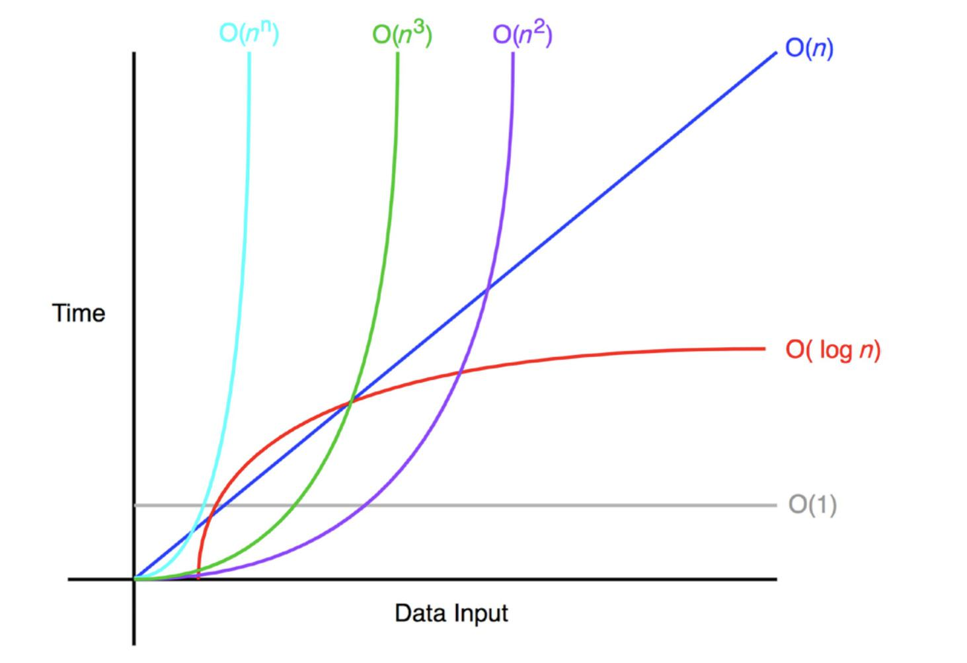
Алгоритми и сложност
Анализиране на сложност на алгоритъм. Aсимптотичнa нотация
Проект "Отворено учебно съдържание по програмиране и ИТ", СофтУни Фондация
Курс "Структури от данни и алгоритми"
https://github.com/BG-IT-Edu
Софтуерни и хардуерни науки

Slide 2
Съдържание
͏Алгоритми
Сортиране, търсене, комбинаторика, динамично програмиране, графи и други
͏Сложност на алгоритми
Време, памет и сложност
Най-добър случай, средноаритметичен и най-лош случай
Асимптотична нотация О(g)
͏Анализ на сложност на алгоритми
2

Slide 3

Алгоритми
Същност и видове

Slide 4
Какво е алгоритъм?
Алгоритъм == поредица от стъпки за решаване на проблем
Понятието е дефинирано за пръв път от Мохамед ал-Хорезми, който създава алгоритъм за решаване на квадратно уравнение през 825 г.
“В математиката и компютърните науки алгоритъм е постъпкова процедура за изчисления. Алгоритъмът е ефективен метод, изразен като краен списък от добре дефинирани инструкции за изчисление на функция. ”
-- Уикипедия

Slide 5
Алгоритми в компютърните науки
Алгоритмите са основата на програмирането:
Императивно (традиционно, алгоритмично) програмиране - описване в последователни стъпки как се прави нещо
Алгоритмично мислене (математическо мислене, логическо мислене, инженерно мислене)
Способност да решиш проблем чрез редица от стъпки (алгоритъм)

Slide 6
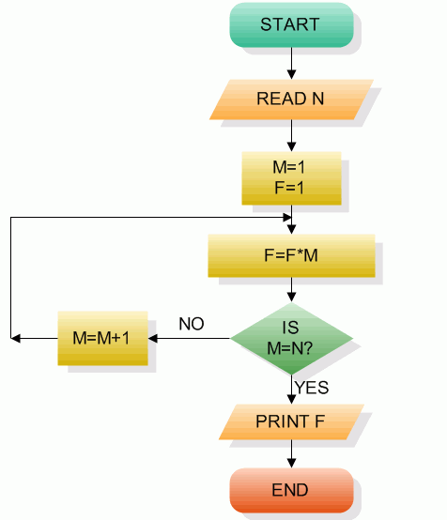
Псевдокод и блокови схеми
Алгоритмите могат да бъдат изразени чрез псевдокод, блокови схеми или код (на конкретен програмен език)
BFS(node)
{
queue ← node
while queue not empty
v ← queue
print v
for each child c of v
queue ← c
}
public void DFS(Node node)
{
Print(node.Name);
for (int i = 0; i < node.
Children.Count; i++)
{
if (!visited[node.Id])
DFS(node.Children[i]);
}
visited[node.Id] = true;
}
Псевдокод
Блокова схема
Код

Slide 7


Някои алгоритми в програмирането
Сортиране и търсене
Комбинаторни алгоритми
Рекурсивни алгоритми
Динамично програмиране
Алгоритми за графи
DFS (Depth First Search)
BFS (Breadth First Search)
Други алгоритми
Greedy алгоритъм, рандомизиран алгоритъм, паралелен алгоритъм, генетичен алгоритъм

Slide 8

Сложност на алгоритмите
Алгоритмична и времева сложност

Slide 9



Защо трябва да анализираме алгоритми?
Предсказваме ресурсите, необходими за изпълнение на алгоритъма:
Изчислително време (консумация на процесора)
Свободна памет (консумация на RAM)
Очакваното време на алгоритъма (алгоритмична сложност) е:
Общият брой изпълнени примитивни задачи
Аритметични операции, сравнения, премествания, …

Slide 10

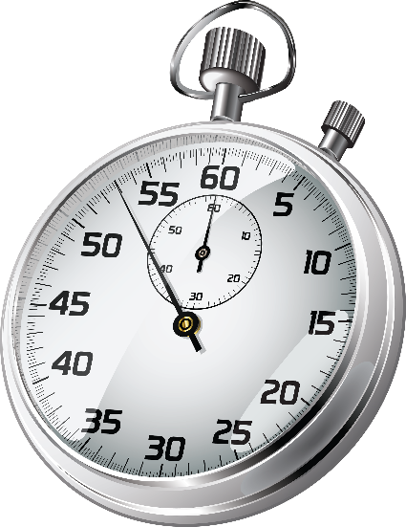


Как измерваме алгоритмичната сложност?
Време на процесора
Използване на памет
Брой стъпки
Брой конкретни операции
Брой дискови операции
Брой мрежови пакети
Асимптотична сложност

Slide 11
Времева сложност
Най-лош случай
Горна граница на времето на изпълнение на всеки вход
Ефективността на алгоритъма се измерва спрямо най-лошия случай
Средноаритметичен случай
Средноаритметичното на времето на работа от всеки случай
Използва се при алгоритми, които се повтарят многократно
Най-добър случай
Най-ниска граница на времето на изпълнение

Slide 12

Времева сложност – Примери
Последователно търсене на елемент в списък с размер n:
Най-лош случай:
n сравнения
Най-добър случай:
1 сравнение
Средноаритметичен случай:
n/2 сравнения
Алгоритъмът има линейно време
… | … | … | … | … | … | …
n

Slide 13
Алгоритмична сложност
Приблизителна оценка на броя на стъпките на дадено изчисление в зависимост от размера на входа
Измерено с асимптотична нотация O(g); g е функция на размера на входните данни
Примери:
Линейна сложност O(n)
Всеки елемент се обработва веднъж
Квадратна сложност O(n²)
Всеки елемент се обработва n пъти

Slide 14

Асимптотична нотация
Асимптотична горна граница – голяма O-нотация (big O notation)
Показва как се променя броят на операциите на алгоритъма, когато броят на входните елементи n нараства
Интересуваме се от големи стойности на n, т.е. когато n отива към безкрайност

Slide 15
Темп на растеж на функциите
ƒ(n)
О(n) означава, че функцията расте линейно, когато n нараства
Пример:
O(n²) означава, че функцията расте квадратно, когато n нараства
Пример:
O(1) означава, че функцията не се променя, когато n нараства
Пример:
18
17
16
15
14
13
12
11
10
9
8
7
6
5
4
3
2
1
0
ƒ(n)=n+1
ƒ(n)=n²+2n+2
n
ƒ(n)=4
0 1 2 3 4 5 6 7 8 9 10 11 12 13 14 15

Slide 16
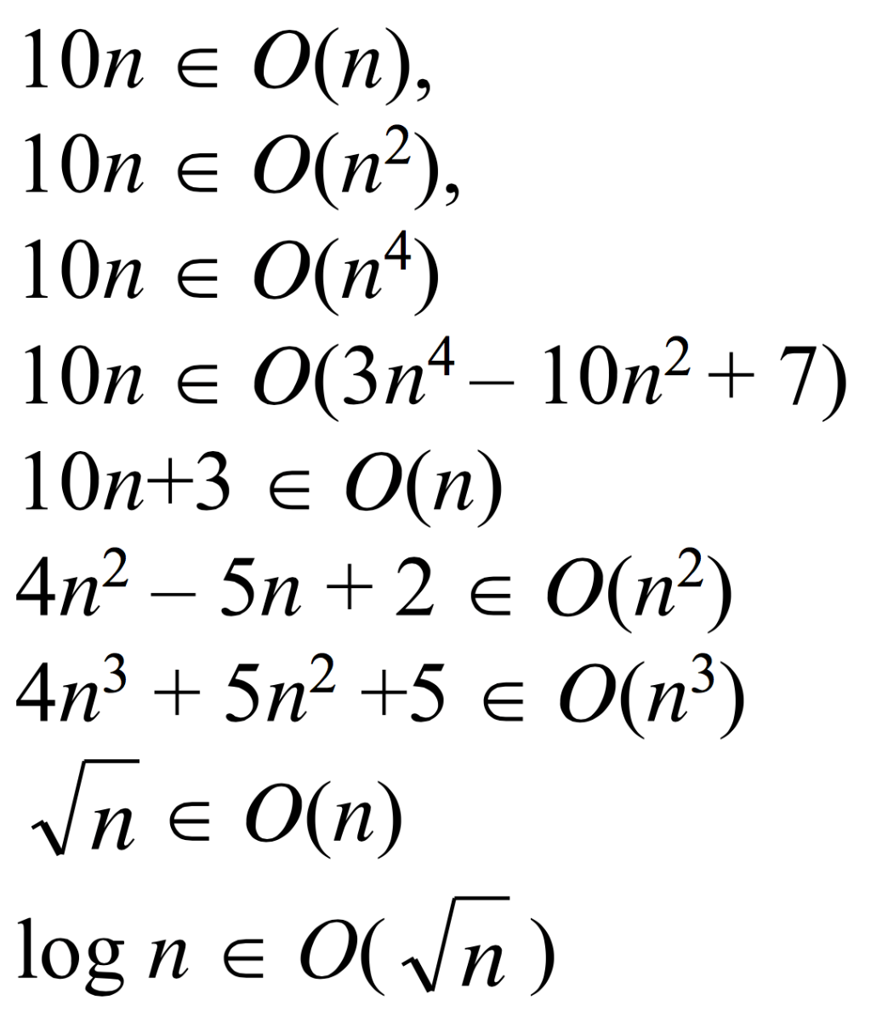
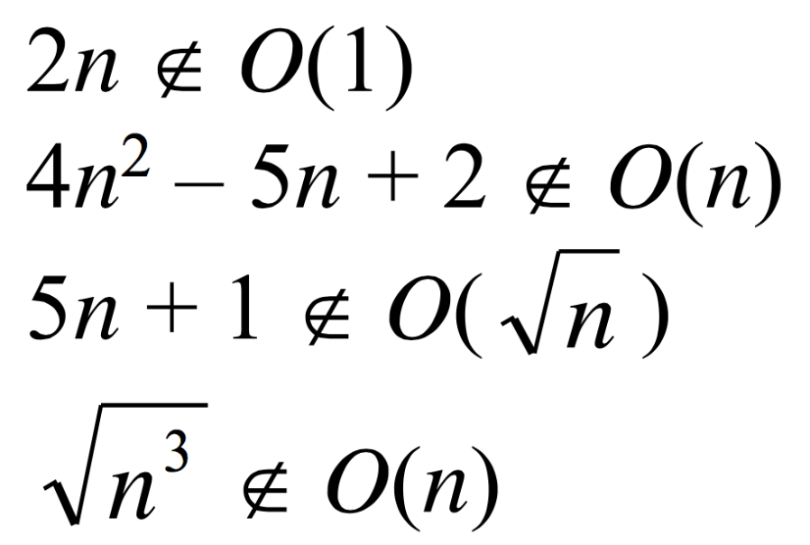
Асимптотична нотация – Примери
Положителни примери:
Негативни примери:

Slide 17
Асимптотична функция

Slide 18
Често срещани сложности (1)
Сложност | Нотация | Описание
Константна | O(1) | Константен брой операции, независимо от входа. Пример: n = 1 000 000 → 1-2 операции
Логаритмична | O(log n) | Броят операции е пропорционален на log2(n), където n e размерът на входа. Пример: n = 1 000 000 → 20 операции
Линейна | O(n) | Броят на операциите е пропорционален на размера на входните данни. Пример: n = 1 000 000 → 1 000 000 операции

Slide 19
Често срещани сложности (2)
Сложност | Нотация | Описание
Квадратна | O(n²) | Броят на операциите е пропорционален на квадрата на размера на входните данни. Пример: n = 500 → 250 000 операции
Кубична | O(n³) | Броят на операциите е пропорционален на куба на размера на входните данни. Пример: n = 200 → 125 000 000 операции
Експоненциална | O(2^{n}),O(k^{n}), O(n!) | Експоненциален брой операции, бързо нарастващи. Пример: n = 20 → 1 048 576 операции

Slide 20
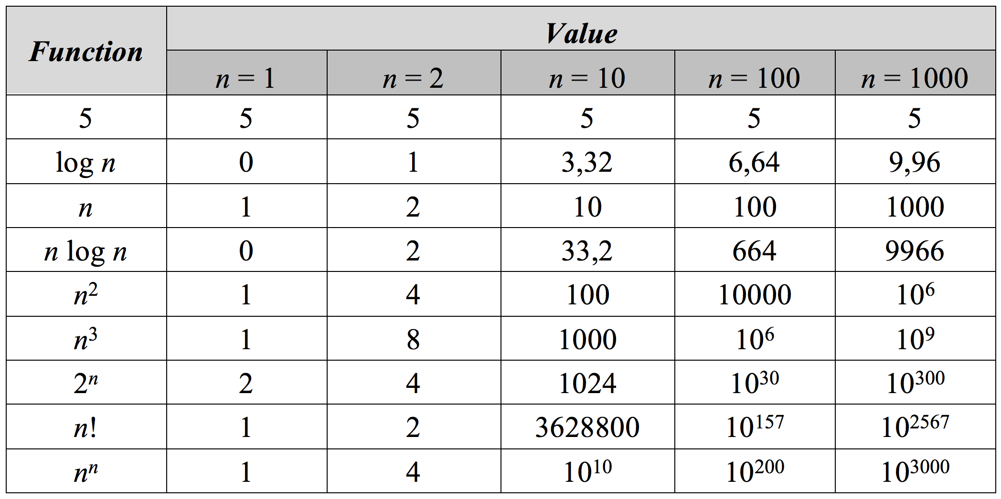
Функционални стойности

Slide 21
Времева сложност и скорост на програмата
Сложност | 10 | 20 | 50 | 100 | 1 000 | 10 000 | 100 000
O(1) | < 1 s | < 1 s | < 1 s | < 1 s | < 1 s | < 1 s | < 1 s
O(log(n)) | < 1 s | < 1 s | < 1 s | < 1 s | < 1 s | < 1 s | < 1 s
O(n) | < 1 s | < 1 s | < 1 s | < 1 s | < 1 s | < 1 s | < 1 s
O(n*log(n)) | < 1 s | < 1 s | < 1 s | < 1 s | < 1 s | < 1 s | < 1 s
O(n²) | < 1 s | < 1 s | < 1 s | < 1 s | < 1 s | 2 s | 3-4 min
O(n³) | < 1 s | < 1 s | < 1 s | < 1 s | 20 s | 5 hours | 231 days
O(2^{n}) | < 1 s | < 1 s | 260 days | hangs | hangs | hangs | hangs
O(n!) | < 1 s | hangs | hangs | hangs | hangs | hangs | hangs
O(n^{n}) | 3-4 min | hangs | hangs | hangs | hangs | hangs | hangs

Slide 22
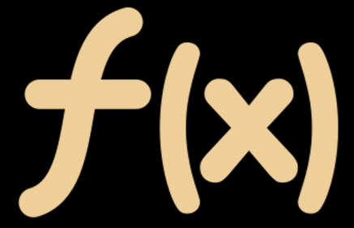
Примери
O(n)
O(n+m)
O(n²)
O(n!)
O(n*m)
Анализ на сложността на алгоритми

Slide 23
Сложност – Примери (1)
int FindMaxElement(int[] array)
{
int max = array[0];
for (int i = 1; i < array.length; i++)
{
if (array[i] > max)
max = array[i];
}
return max;
}
Изпълнява се с O(n), където n е размерът на масива
Брой на елементарните стъпки: ~ n

Slide 24
Сложност – Примери (2)
long FindInversions(int[] array)
{
long inversions = 0;
for (int i = 0; i < array.Length; i++)
for (int j = i + 1; j < array.Length; i++)
if (array[i] > array[j])
inversions++;
return inversions;
}
Изпълнява се с O(n²), където n е размерът на масива
Брой на стъпките: ~ n * (n+1) / 2

Slide 25
Сложност – Примери (3)
decimal Sum3(int n)
{
decimal sum = 0;
for (int a = 0; a < n; a++)
for (int b = 0; b < n; b++)
for (int c = 0; c < n; c++)
sum += a * b * c;
return sum;
}
Изпълнява се с кубично време O(n³)
Брой на стъпките: ~ n³

Slide 26
Сложност – Примери (4)
decimal SpecialCalculation(int n)
{
decimal sum = 0;
for (int a = 0; a < n; a++)
for (int b = 0; b < n; b++)
if (a == b)
for (int c = 0; c < n; c++)
sum += a * b * c;
return sum;
}
Изпълнява се с квадратно време O(n²) – помислете защо!
Броя на стъпките е ~n²

Slide 27
Какво научихме днес?
…
…
…
Алгоритъм == редица от стъпки за решаване на даден проблем
Алгоритмична сложност == приблизителна оценка на броя на стъпките, извършени при дадено изчисление
Може да бъде логаритмична, линейна, квадратна (n²), кубична (n³), експоненциална, и т.н.
Сложността предсказва бързината на даден код преди да бъде изпълнен

Slide 28
Въпроси?
Проект "Отворено учебно съдържание по програмиране и ИТ", СофтУни Фондация (лиценз CC-BY-NC-SA)
Notes:
28

Slide 29


Лиценз
Този курс (презентации, примери, демонстрационен код, упражнения, домашни, видео и други активи) представлява свободно учебно съдържание и се разпространява под свободен лиценз CC-BY-NC-SA
Проект "Отворено учебно съдържание по програмиране и ИТ" към Фондация "Софтуерен университет":
https://github.com/BG-IT-Edu
Notes:
29

